Slide 1
WIELKI TYDZIEŃ
Zapraszam Cię dzisiaj do poznania poszczególnych dni. Są to najważniejsze dni roku dla każdego chrześcijanina. Pragnę pokazać Ci co wyjątkowego wydarzyło się w dni poprzedzające Zmartwychwstanie Pana Jezusa. Mówimy o nich Wielki Czwartek, Wielki Piątek, Wielka Sobota oraz Niedziela Zmartwychwstania Pana Jezusa.

Slide 2
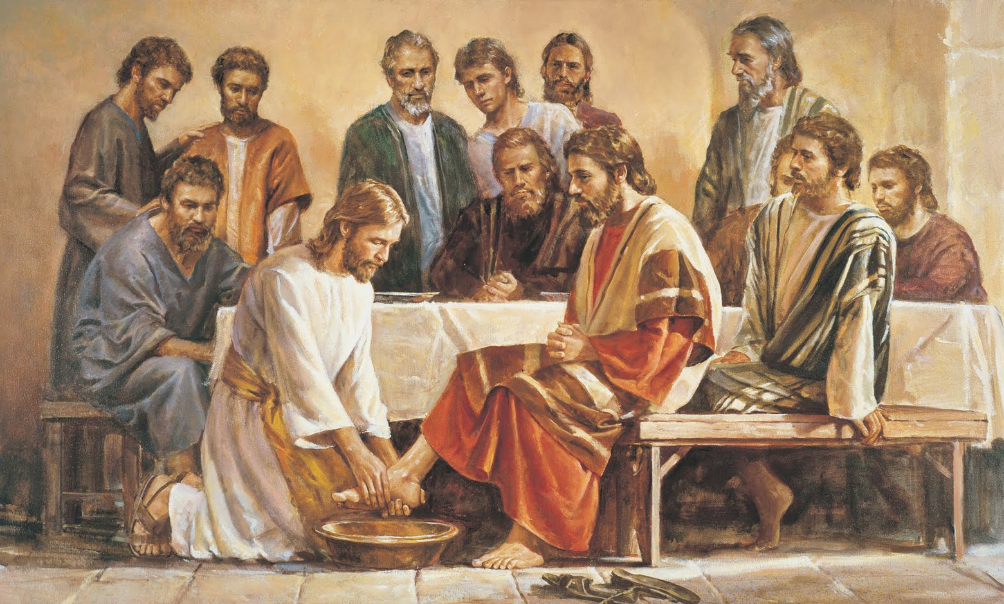
Wielki Czwartek
To dzień, w którym wspominamy spotkanie Pana Jezusa z Apostołami w Wieczerniku.
Zanim apostołowie spożyli wieczerzę Pan Jezus umył wszystkim nogi. Był to gest
oznaczający wielką miłość wobec innych i pokorę. Jezus poprosił, by wszyscy pamiętali,
Że najważniejszą sprawą w życiu jest kochać dobrego Boga i być dobrym dla innych.

Slide 3
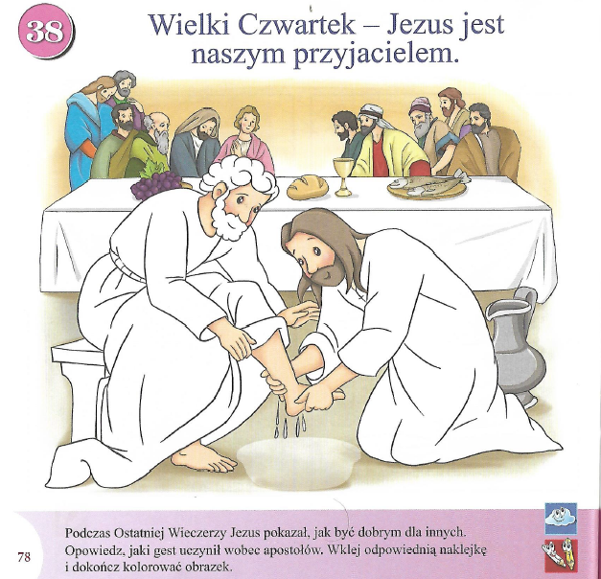
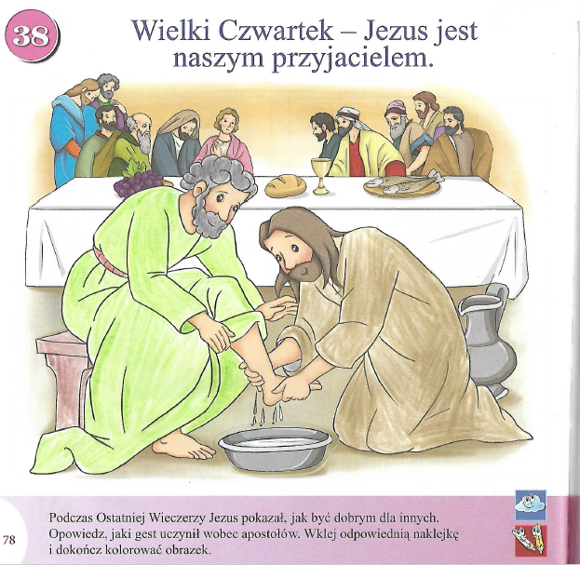
Ćwiczenie do wykonania dla 5-latków

Slide 4
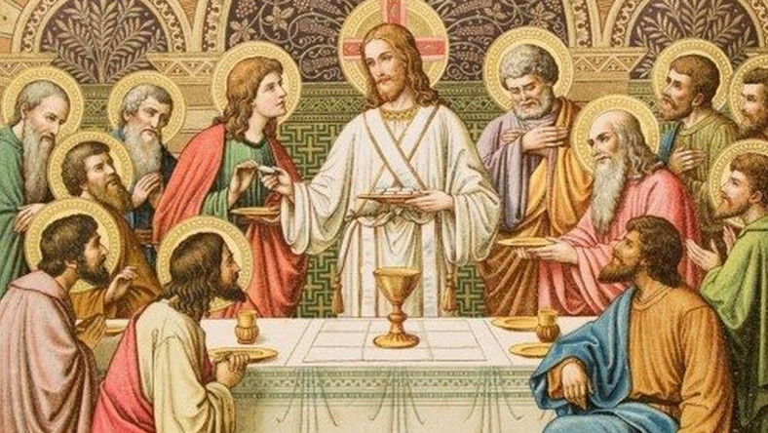
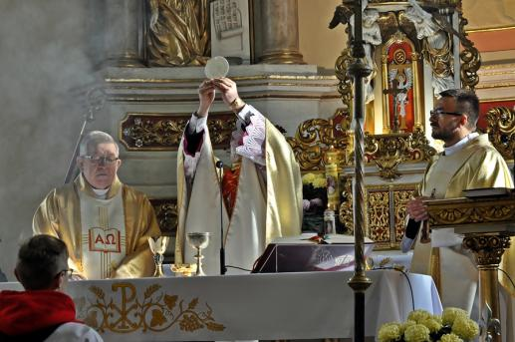
Następnie Pan Jezus w czasie uczty połamał chleb i dawał go swoim przyjaciołom mówiąc: ,,To jest Ciało moje, które za was będzie wydane: to czyńcie na moją pamiątkę.’’
(Łk 22,19).Potem wziął kielich z winem i powiedział: ,,Ten kielich to Nowe Przymierze we krwi mojej, która za was będzie wylana” (Łk 22,20). Dziś to co robił Pan Jezus powtarza ksiądz w czasie Mszy Świętej. Błogosławi i rozdaje ludziom chleb-wyjątkowy Chleb.

Slide 5
Ciało i Krew Syna Bożego pod postaciami chleba i wina. (Ćwiczenie w książce dla 5 latków.)

Slide 6
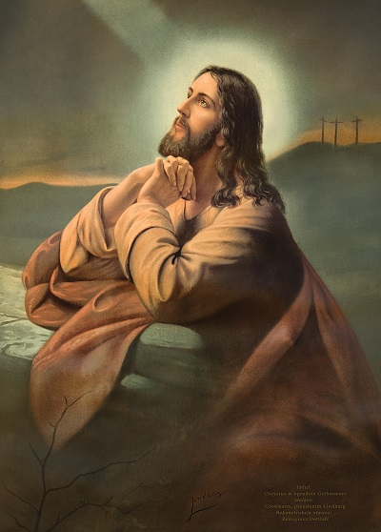
Po wieczerzy z apostołami Pan Jezus udał się do Ogrodu Oliwnego , by się modlić.
Tam został aresztowany.

Slide 7
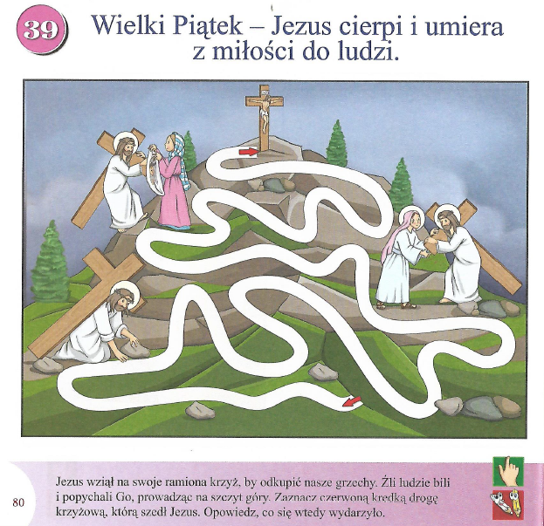
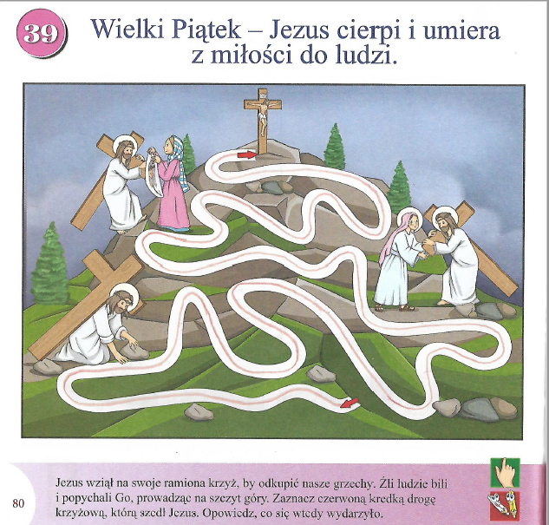
Wielki Piątek
To dzień , w którym wspominamy mękę i śmierć Pana Jezusa na Krzyżu.
Szczególne znaczenie ma dla nas krzyż, który jest znakiem wielkiej miłości Jezusa do ludzi.
Ćwiczenie dla 5-latków

Slide 8
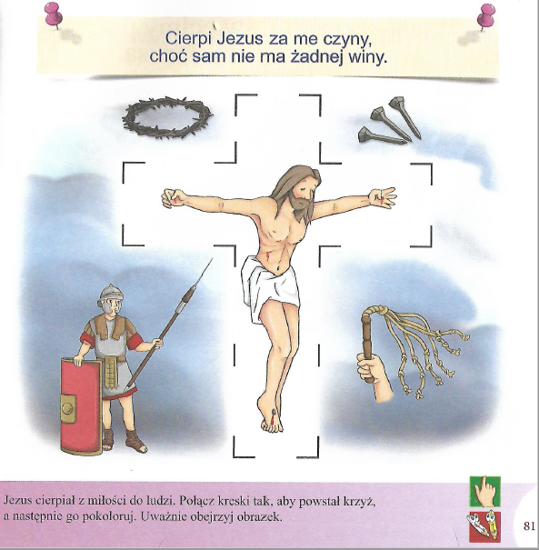
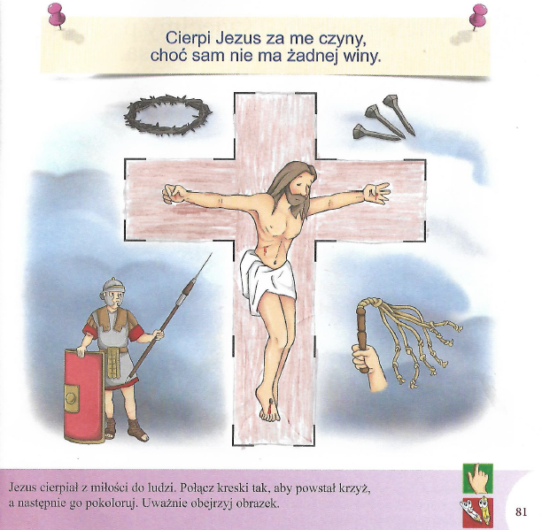
Cierpi Jezus za me czyny,
choć sam nie ma żadnej winy.
Wykonanie ćwiczenia w książce 5-latki:

Slide 9
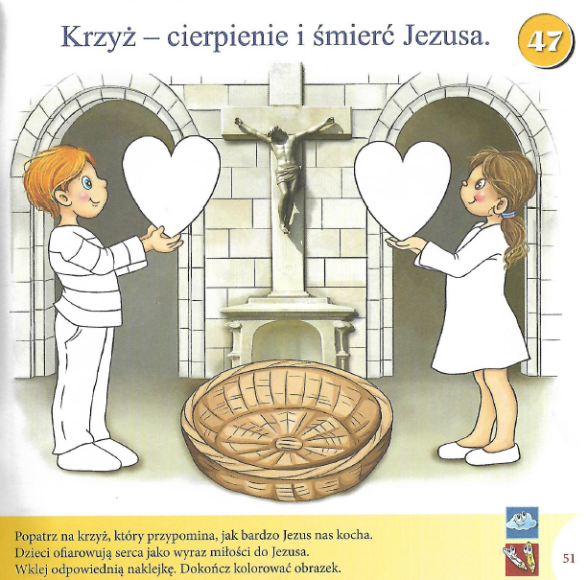
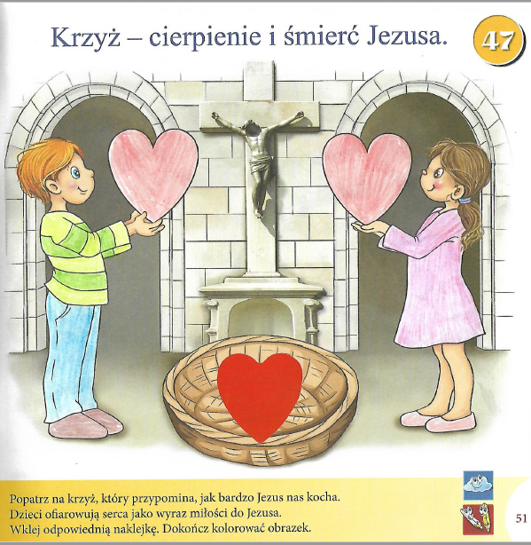
Zadanie przedstawione powyżej jest dla 4-latków.
Zagadka dla wszystkich:
Stał za miastem na górze
z drewna ramiona miał duże.
Na nim Jezus umierał,
niebo ludziom otwierał.

Slide 10
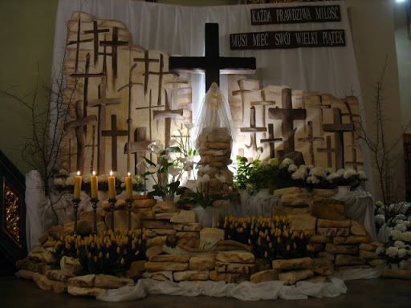
Wielka Sobota To dzień , w którym trwamy na modlitwie przy Jezusie złożonym w grobie. Jest to dzień ciszy.

Slide 11
Wielka Sobota to również dzień przygotowania święconki. W tym roku nie możemy iść do kościoła poświęcić pokarmów, ale możemy przygotować koszyczek, by przypominać sobie, że to co posiadamy jest wielkim darem od Boga.
Symbolika wielkanocnego koszyka:
Baranek: symbol Jezusa Zmartwychwstałego, Baranka Bożego
Jajko: symbol nowego życia, zwycięstwa życia nad śmiercią.
Chleb: Jezus mówił o sobie, że jest Chlebem Życia. To również przypomnienie Eucharystii.
Wędlina: to symbol baranka.
Chrzan: symbol goryczy- cierpienia Jezusa.
Sól: jest przypomnieniem, że chrześcijanie mają być ,, solą świata”.

Slide 12
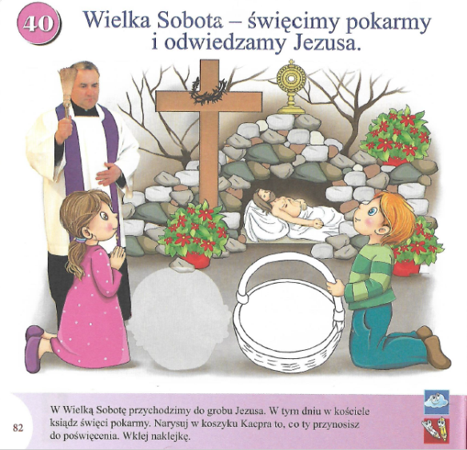
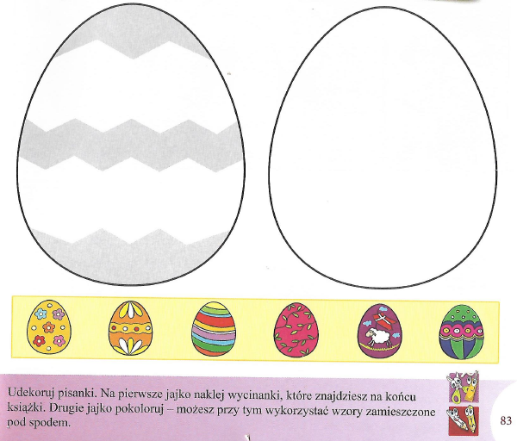
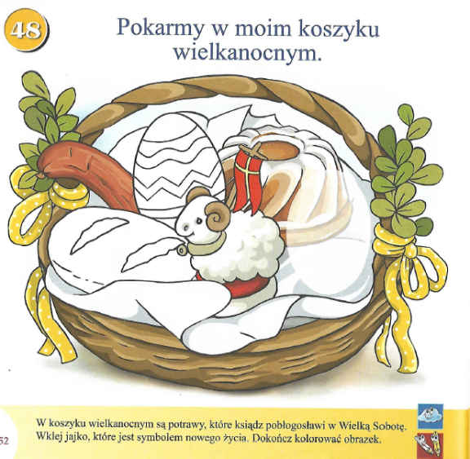
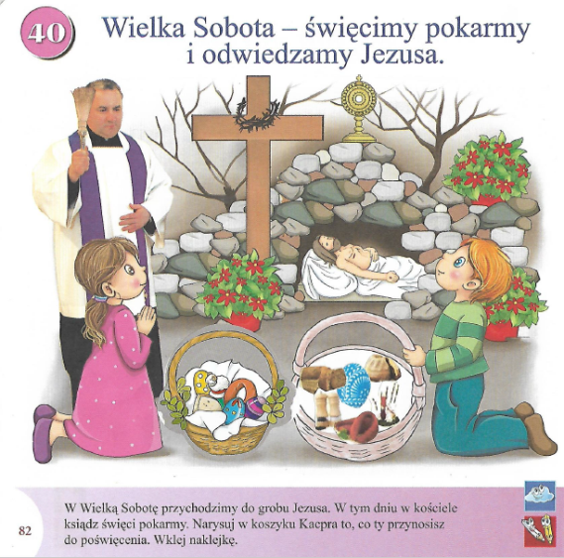
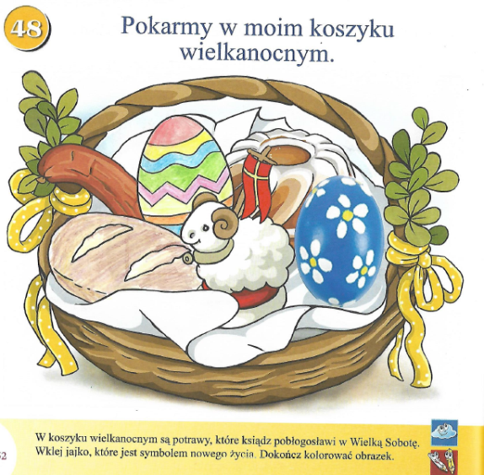
Wykonanie ćwiczeń z książek 5-latki i 4-latki:

Slide 13
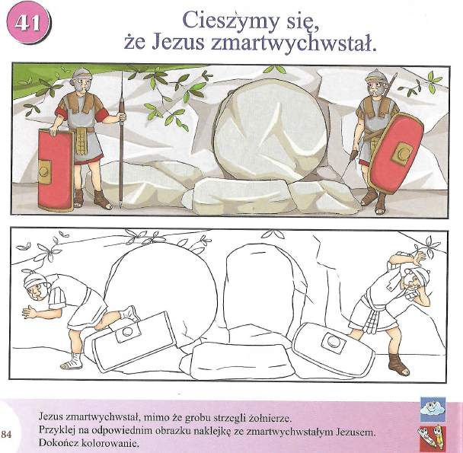
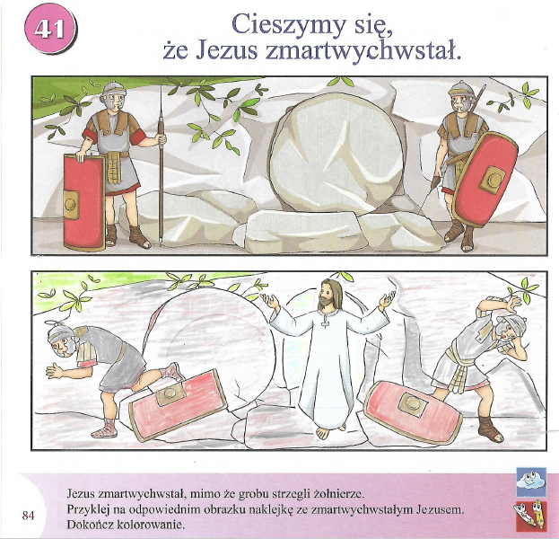
Niedziela Zmartwychwstania Pana Jezusa. To dzień wielkiej radości- Jezus zmartwychwstał!!! Przekonały się o tym niewiasty, które przyszły do grobu Jezusa. Mimo, że grobu strzegli żołnierze okazało się, że kamień jest odsunięty a grób jest pusty (ćwiczenie dla 5-latków).

Slide 14
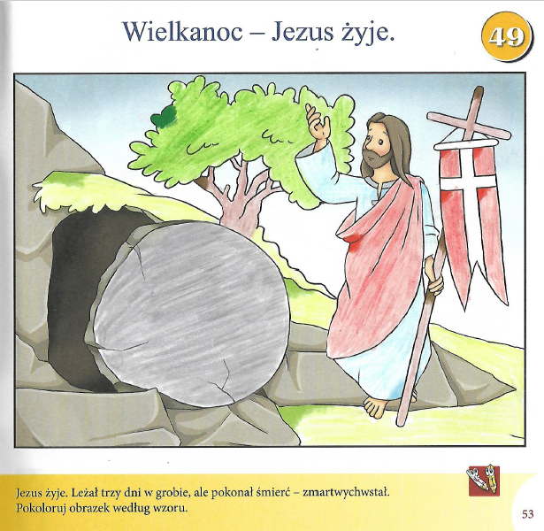
Ćwiczenie dla 4-latków.
Jezus zmartwychwstał to znaczy,
że żyje i jest pośród nas!!!

